Slide 1
C语言基础 目录
本章目标
小节讲解
课程总结
习题

Slide 2
本章目标
通过地址或者指针操作变量的五则运算并打印。
通过地址或者指针操作变量的地址，学习C程序内存模型中局部变量，参数，全局变量，常量的地址增长方向；并操作RIP的入栈值跳过调用函数的返回的下一条指令。

Slide 3
小节讲解
编程阶段
五则运算
内存图
C程序内存模型

Slide 4
第一章 计算机语言与C语言概述
1.1 计算机语言概念
■计算机语言定义
计算机能够识别和接受的语言。
要使计算机按自己的意图工作，必须使用计算机所能接受、理解和执行的指令指挥计算机工作。

Slide 5
■计算机语言的种类
机器语言
低级语言
汇编语言
计算机语言
C语言
PHP语言
高级语言
JAVA语言
gfortran

Slide 6
•机器语言
最早问世，用二进制代码构成指令。
如： 100000 （+） 110000 （-）
用机器语言编程的缺点：
─繁琐、不直观、不易调试。
如计算y=2x²+3x-1需要七八条指令。
─移植性差。 依赖于计算机。

Slide 7
•汇编语言
用符号构成指令，如：MOV、ADD
用汇编语言编程：
相对直观，但仍繁琐，仍是面向计算机的语言。
汇编语言是计算机间接接受的语言

Slide 8
•高级语言
与低级语言相比，有根本性的区别：
是面向问题的语言。
高级语言的一条指令（语句）：
y=2*x*x+3*x-1; 对应于：y=2x²+3x-1
y=sin(x); 对应于：y=sinx
用高级语言编程：
直观、易懂、移植性好（不依赖于具体计算机）

Slide 9
上机运行高级语言程序需经过编译：
编译 执行
要上机完成一个计算问题，主要的任务就是用高级语言编写出相应的源程序。即至少要学会一种计算机语言。
机器指令
目的程序
高级语言源程序
结果
编译程序

Slide 10
Linux gcc 编译过程
gcc一步编译
gcc分步编译
Code
Hello.c hello.h
汇编编译
gcc hello.c
预处理
gcc -E hello.c -o hello.i
汇编编码
gcc –S hello.i –o hello.s
Code
Hello.s
编译二进制
gcc –c hello.s –o hello.o
编译二进制
as -o hello.o hello.s -gdb
链接可执行文件
gcc hello.o –o hello.bin
链接可执行文件
ld -s -o hello hello.o
gcc编译可以按照编译原来四步执行，也可以一步搞定；对于实际应用都是一步编译；后续会用到atuoconfig automake 等架构c语言工程。

Slide 11
1.2 C语言的特点
集高级语言和低级语言的优点于一身：
●能实现低级语言的大部分功能（如直接访问内存物理地址、进行位操作等）。
●图形功能强。
●运算符和数据结构丰富。
●语法限制不太严格，程序设计自由度大。
●生成目标代码质量高，程序执行效率高。

Slide 12
1.3 简单的C程序介绍
例1：
main() 主函数说明
{ 程序框架
printf(“abcdef”); 函数体
} 语句
程序的功能是输出字符串：abcdef

Slide 13
例2：求两数之和。
main()
{ int a,b,c; a
a=100; b=50; b
c=a+b; c
printf(“\n c=%d”,c);
}
程序运行结果：c=150

Slide 14
例3：求两数中的最大值。 函数类型 函数名 形参
main() int max (int x,int y)
{ int a,b,c; { int z;
scanf(“%d,%d”,&a,&b); if(x>y) z=x;
c=max(a,b); else z=y;
printf(“\nmax is:%d”,c); return(z);
} }
a x
b y
c z （两个函数组成）
3
3
5
5
5
5

Slide 15
总结上例可知：
（1） C程序由函数构成。
（2） 函数由两部分组成：
函数说明部分：函数名、函数类型、形参名、形参类型。
函数体：实现函数的具体操作；由语句构成。
（3） 程序总是从main函数开始执行。
（4） 书写格式自由。
（5）语句必须有分号。 ：

Slide 16
1.4 C语言的词汇
1.标识符
2.关键字
3.运算符
4.分隔符
5.常量
6.注视符

Slide 17
1.标识符
标识符用来表示程序中使用的变量名、函数名、标号、数组名、指针名、结构体名、共用体名、枚举常量名以及用户定义的数据类型名等，除库函数的函数名由系统定义外，其余都由用户自定义。
C语言规定，标识符由字母(A～Z，a～z)、数字(0～9)、下划线(_)组成的字符串，并且其第一个字符必须是字母或下划线。
例如:标识符a, x, x3,BOOK_1,sum5是合法的。而以下标识符是非法的：
① 3s 以数字开头。
② s*T 出现非法字符*。
③ -3x 以减号开头。
④ bowy-1 出现非法字符-(减号)。

Slide 18
在使用标识符时还必须注意以下几点：
(1)标准C不限制标识符的长度，但它受各种版本的C语言编译系统限制，同时也受到具体机器的限制。例如在某版本C中规定标识符前八位有效，当两个标识符前八位相同时，则被认为是同一个标识符。
(2)在标识符中，大小写是有区别的。例如BOOK和book 是两个不同的标识符。
(3)标识符虽然可由程序员随意定义，但标识符是用于标识某个量的符号。因此，命名应尽量有相应的意义，以便于阅读理解，作到“顾名思义”。

Slide 19
2.关键字
关键字是由Ｃ语言规定的具有特定意义的字符串，通常也称为保留字。
用户定义的标识符不应与关键字相同。
Ｃ语言的关键字分为以下几类：
(1)类型说明符。用于定义和说明变量、函数或其他数据结构的类型。
(2)语句定义符。用于表示一个语句的功能。
(3)预处理命令字。用于表示一个预处理命令。

Slide 20
ANSI C标准规定的关键字有32个，如表1-1所示。
表1-1 ANSI C标准规定的关键字
auto | volatile | switch | signed | short | sizeof
default | break | while | typedef | union | unsigned
float | do | case | char | const | continue
register | for | double | else | enum | extern
struct | return | goto | if | int | long
static | void

Slide 21
3.运算符
Ｃ语言中的运算符由一个或多个字符组成。
运算符与变量、函数一起组成表达式，表示各种运算功能。

Slide 22
4.分隔符
分隔符用来分隔相邻的标识符、关键字和变量等。
Ｃ语言中常用的分隔符有逗号、空格、制表符等

Slide 23
5.常量
C 语言中使用的常量可分为数值常量（如12，1.2E2等）、字符常量（如’m’）、字符串常量(如”Human”)、符号常量和转义常量等多种。

Slide 24
6.注视符
以“/*”开头并以“*/”结尾的字符串为C语言的注释符。
注释可出现在程序中的任何位置，用来提示用户或解释程序的意义。
程序编译时，不对注释作任何处理。

Slide 25
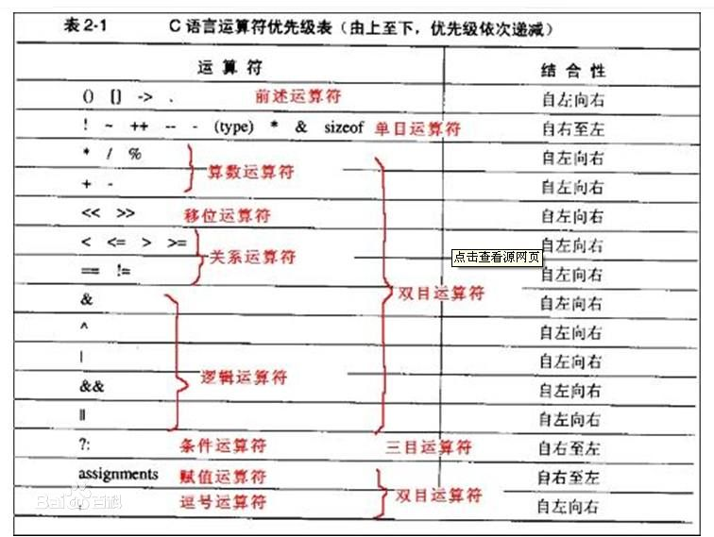

Slide 26
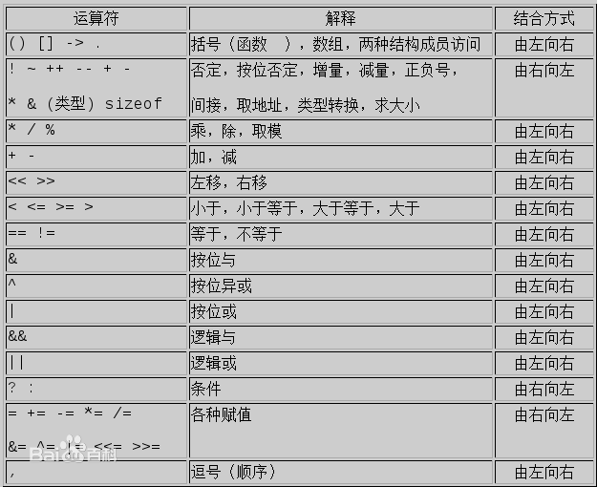

Slide 27
五则运算
括号成员第一; //括号运算符[]() 成员运算符. ->
全体单目第二; //所有的单目运算符比如++、 --、 +(正)、 -(负) 、指针运算*、&乘除余三,加减四; //这个"余"是指取余运算即%
移位五，关系六; //移位运算符：<< >> ，关系：> < >= <= 等
等于(与)不等排第七; //即== 和!=
位与异或和位或; //这几个都是位运算: 位与(&)异或(^)位或(|)
"三分天下"八九十;
逻辑或跟与; //逻辑运算符:|| 和 &&
十二和十一; //注意顺序:优先级(||) 底于 优先级(&&)
条件高于赋值, //三目运算符优先级排到13 位只比赋值运算符和","高
逗号运算级最低! //逗号运算符优先级最低

Slide 28
1.4 C语言内存管理
•知识准备
C语言内存操作是:&地址符,*解地址符号。

Slide 29
计算机原理
BIOS
OS
HDD
进程
Menory
CPU
GPU
计算机所有程序的执行都是在内存中进行,我们把在内存运行的程序称为进程.编程的目的就是为了控制电脑按照程序人员的想法执行,因此编程的核心就是控制内存的处理.

Slide 30
内存模型
程序1
操作系统
栈(stack)
参数与局部变量
程序2
进程1
堆(heap)
malloc free
程序n
数据区(data)
static & const
进程2
代码区(code)
二进制代码
进程m
对于运行的进程,操作系统分配的内存区通常是4个区:stack,heap,data,code.

Slide 31
内存图
32位机成立
0xffff ffff
0xbff ffff
0x7fff ffff
0x3fff ffff
0x0000 0000

Slide 32
Example 2
/*
*Copyright (C),Bunfly Tech. Co.Ltd.
*介绍:邦飞科技 chaper212 五则运算
*日期:2016/04/21
*作者:雷智 leizhifesker@icloud.com
*/
#include <string.h> //引入字符串操作库
#include <stdio.h> //引入输入输出标准库
//地址与指针操作
int main() {//C语言的主函数又称入口函数 任何一个c程序 有且只能一个[更准确的说法是一个进程只能有且只能有一个主函数 ]
int a=12,b;
int *p;
int **ptr;
p = &a;
*p=24;
ptr = &p;
*ptr = &b;
**ptr = 34;
printf("a values:%d\n",a);
printf("b values:%d\n",b);
printf("a address is:%p\n",&a);
printf("b address is:%p\n",&b);
printf("a value is:%d %d\n",*(&a),*p);
printf("b value is:%d %d\n",*(&b),**ptr);
printf("a address is:%p\n",&(*(&a)));
printf("a value is:%d\n",*(&(*(&a))));
printf("a value is:0x%08x\n",*(&(*(&a))));
}

Slide 33
full source
/*
*Copyright (C),Bunfly Tech. Co.Ltd.
*介绍:邦飞科技 chaper212 五则运算
*日期:2016/04/21
*作者:雷智 leizhifesker@icloud.com
*/
#include <string.h> //引入字符串操作库
#include <stdio.h> //引入输入输出标准库
//地址与指针操作
int mfun(){
int a=12,b;
int *p;
int **ptr;
p = &a;
*p=24;
ptr = &p;
*ptr = &b;
**ptr = 34;
printf("a values:%d\n",a);
printf("b values:%d\n",b);
printf("a address is:%p\n",&a);
printf("b address is:%p\n",&b);
printf("a value is:%d %d\n",*(&a),*p);
printf("b value is:%d %d\n",*(&b),**ptr);
printf("a address is:%p\n",&(*(&a)));
printf("a value is:%d\n",*(&(*(&a))));
printf("a value is:0x%08x\n",*(&(*(&a))));
}

Slide 34
Full source
int main() {//C语言的主函数又称入口函数 任何一个c程序 有且只能一个[更准确的说法是一个进程只能有且只能有一个主函数 ]
//申名2个整型的局部变量
//int前加入 static 的区别?
//是否int前可加入 extern,加入代表什么意思?
int a,b;
a=200;//变量赋值 = 与 ==的区别 初学者注意!
b=100;
//printf 为标准输入输出库函数,所有的标准库来自glibc
//printf 的用法
//参数为可变参数
//第0个参数显示控制字符串
//第1参数开始为可变参数
printf("a:%d\n",a); //打印10进制的数
printf("a+b:%d\n",a+b);
printf("a-b:%d\n",a-b);
printf("a*b:%d\n",a*b);
printf("a/b:%d\n",a/b);
printf("a\%b:%d\n",a%b);
mfun();
}

Slide 35
习题
写一段小程序显示至少3个以上的局部变量的地址，并通过变量和指针操作五则运算。
通过main函数调用带参数的fun函数，并通过取地址或者指针打印出地址；对照c内存模型栈，堆是否工作一致。
判断以下代码的显示结果，并用机器检验结果。
#include <string.h>
#include <stdio.h>
int* function() { //pushl rbp
char buffer[4]="a";//4 bytes 8bytes
int *ret;//4 bytes 8bytes
//rbp 4 bytes=12 8bytes =24
ret = (int*)(buffer + 12); //64bits 24 32bits 12
(*ret) += 4; //x86=7 arm=4
return ret; //popl rbp popl rip
}
int main() {
int x;
x = 0;
function();//push rip
x = 1;
printf("%d\n",x);
}

